Slide 1
大作业展示

Slide 2
思路不难，选好工具
本次大作业的实现不需要复杂的算法
除程序本身之外的问题
图形界面如何设计实现？
插入图片、音频等素材？
用按钮、滑块方便玩家操作？
选择合适的工具可以提高效率

Slide 3
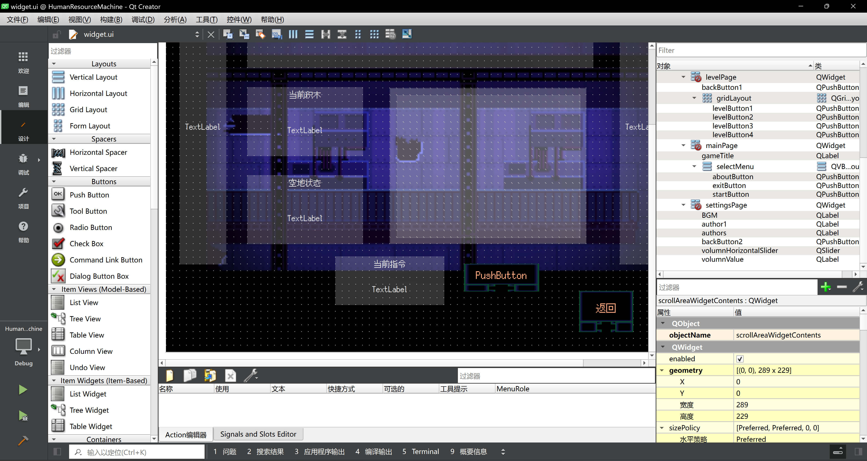
Qt – 用于软件开发的跨平台 IDE
https://www.qt.io/
以简单直观的方式进行图形界面设计，并与程序整合
提供丰富强大的函数接口

Slide 4
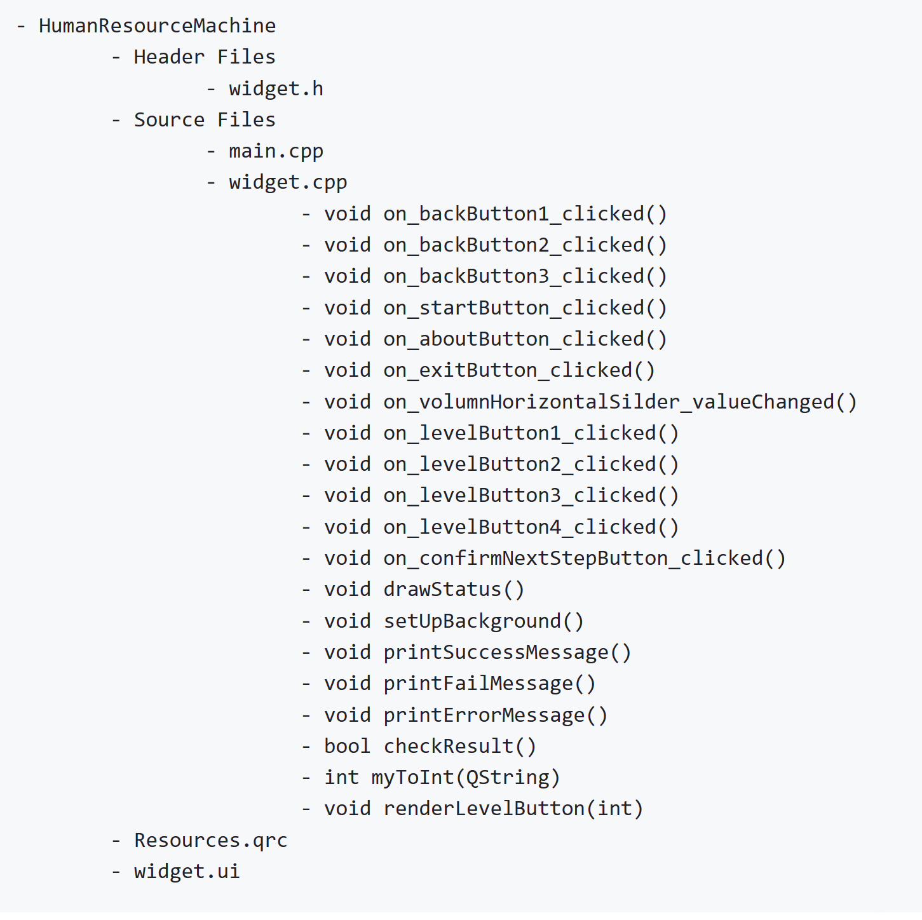
工程结构
其他页面
音量调节
关卡选择
执行指令
关卡页面
提示对话框

Slide 5
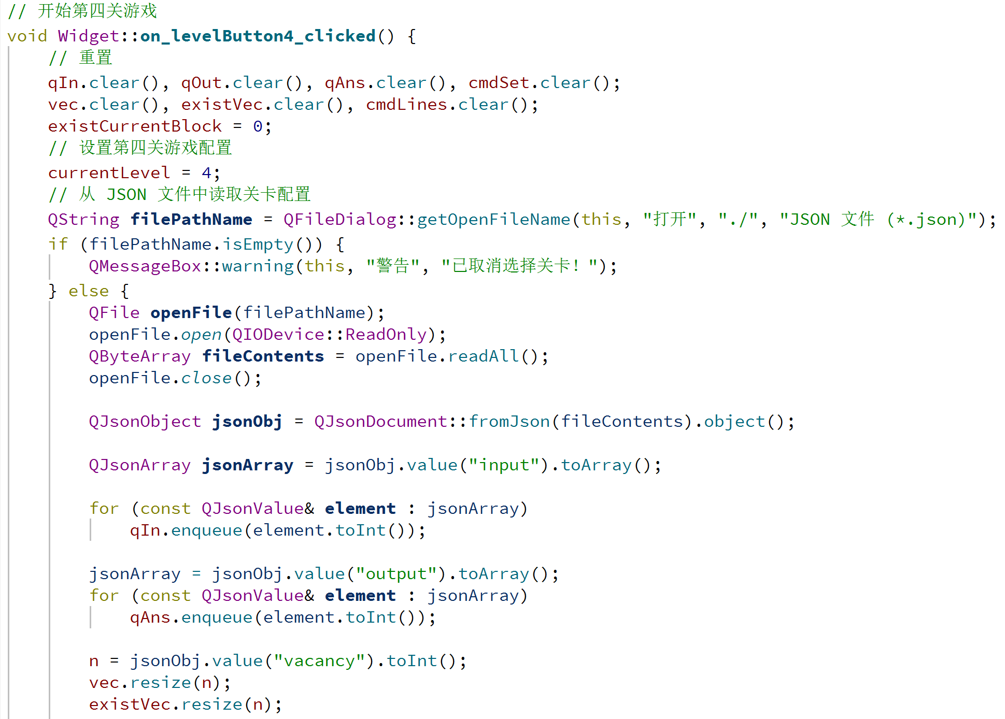
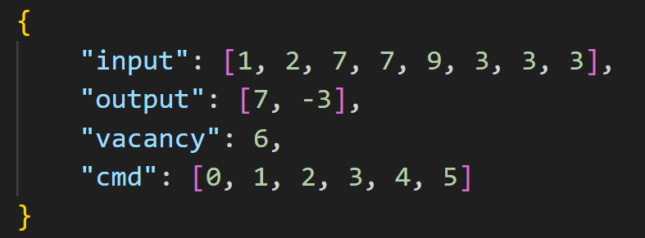
具体实现
设置关卡信息

Slide 6
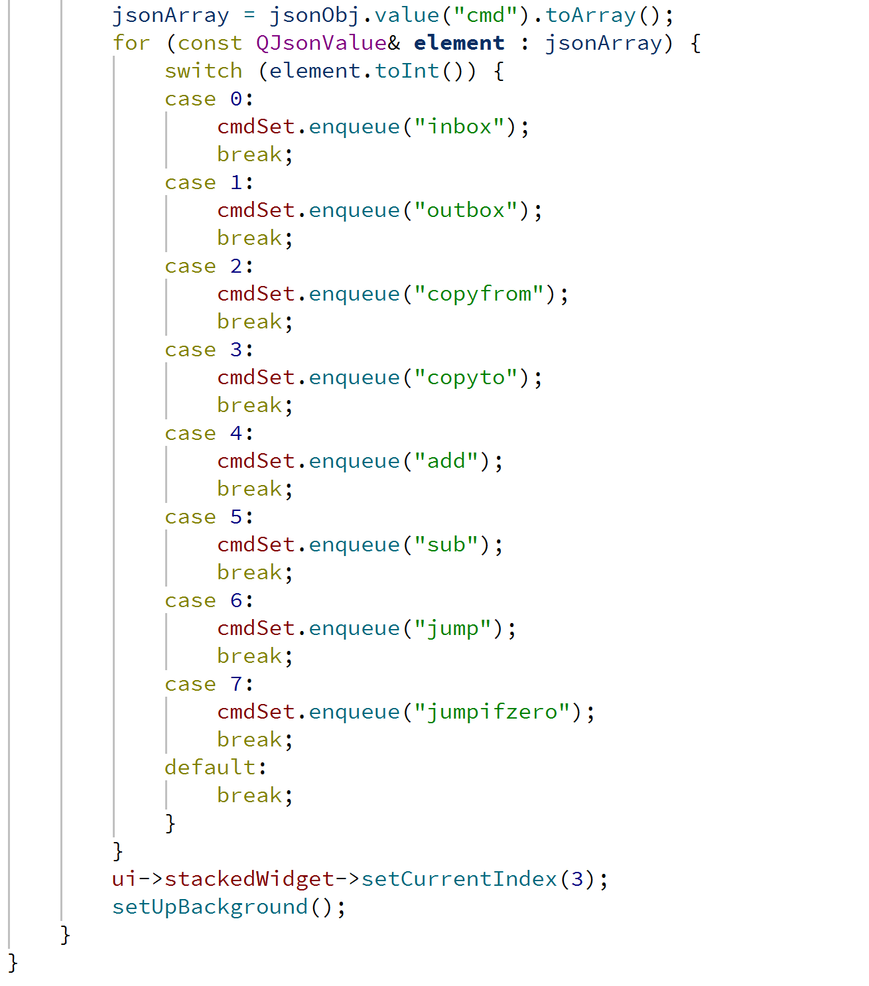
具体实现
设置关卡信息

Slide 7
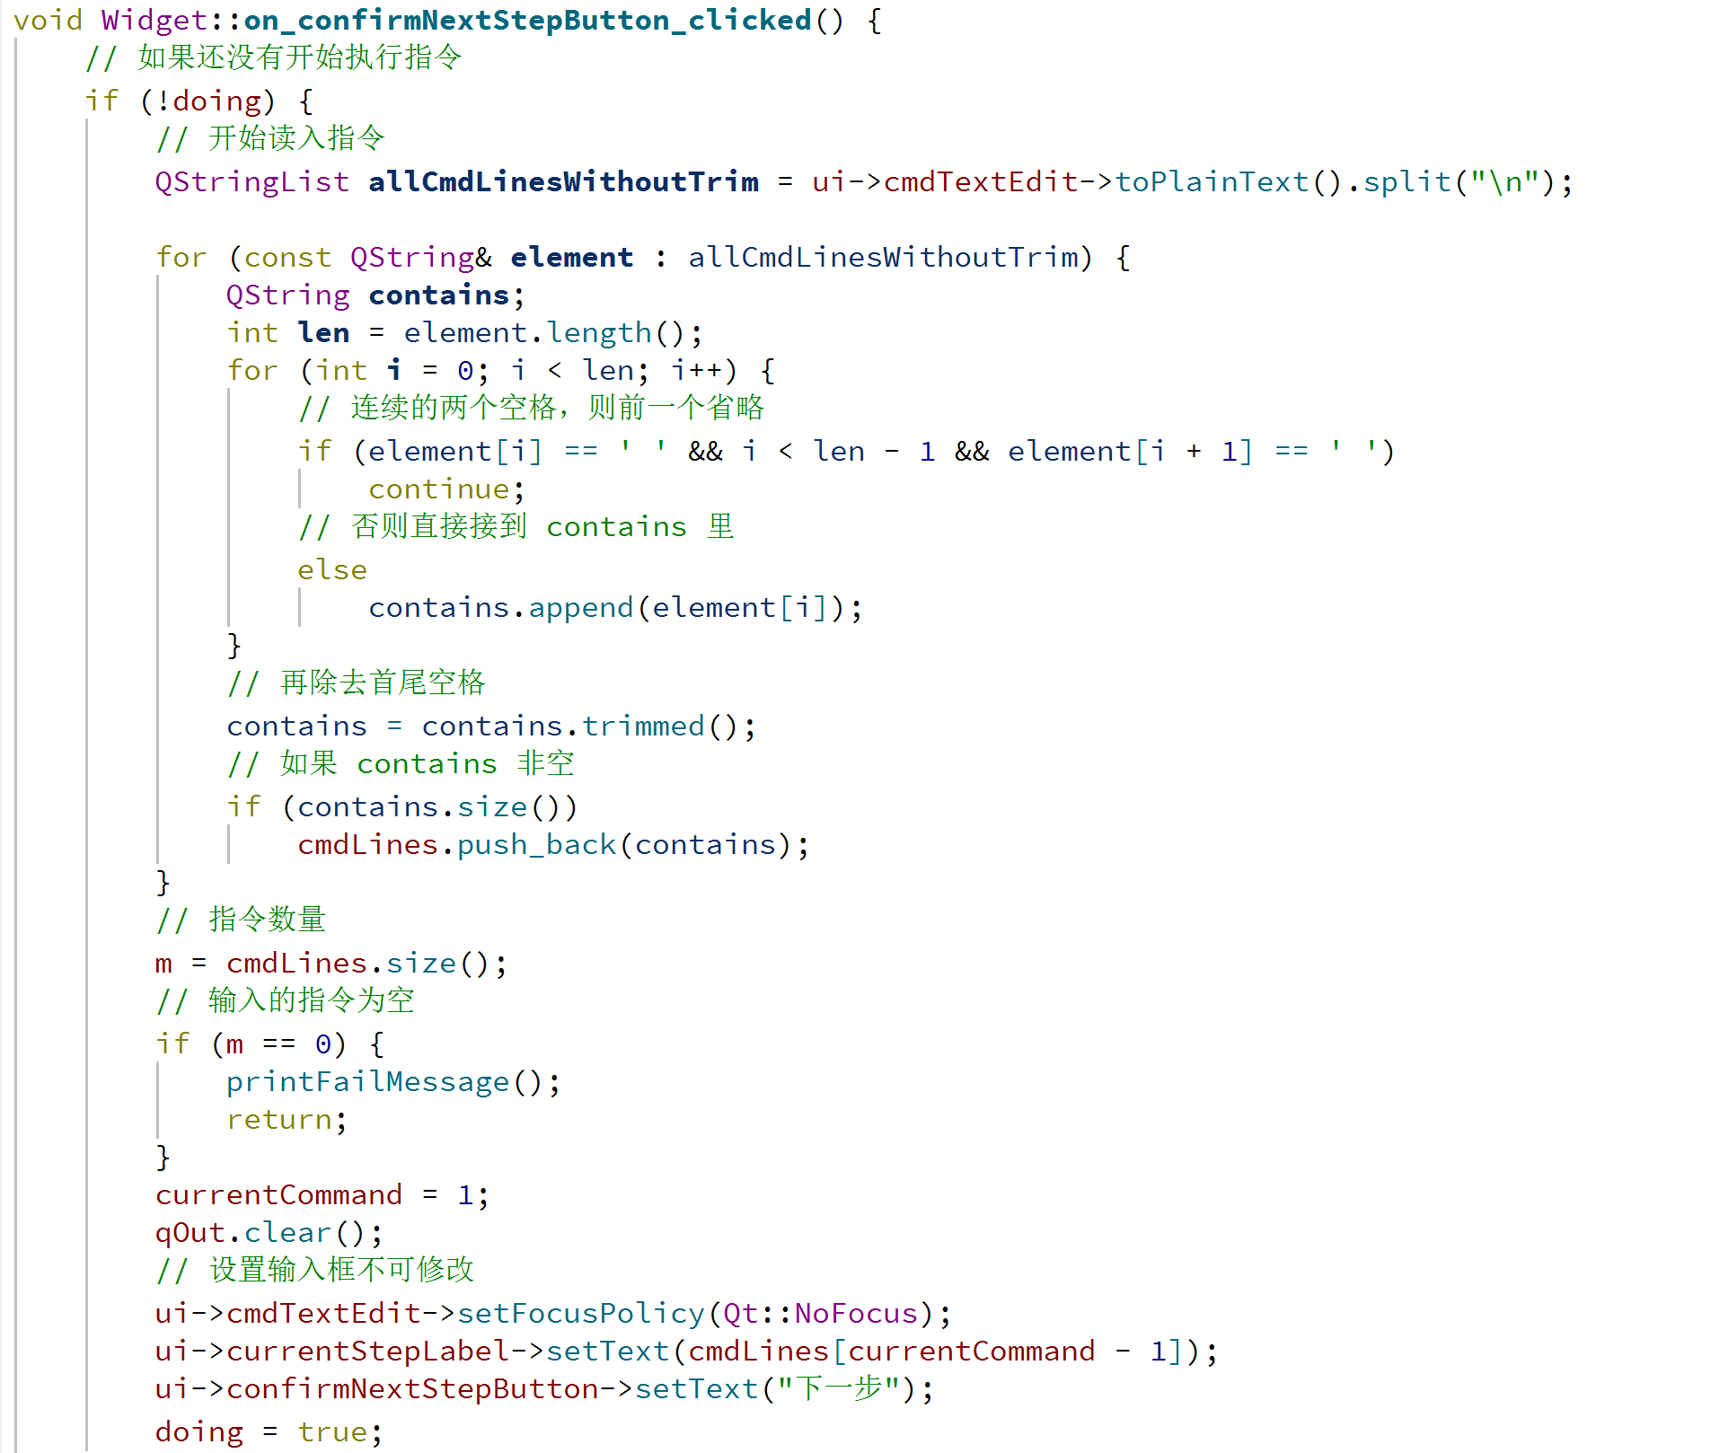
具体实现
执行指令

Slide 8
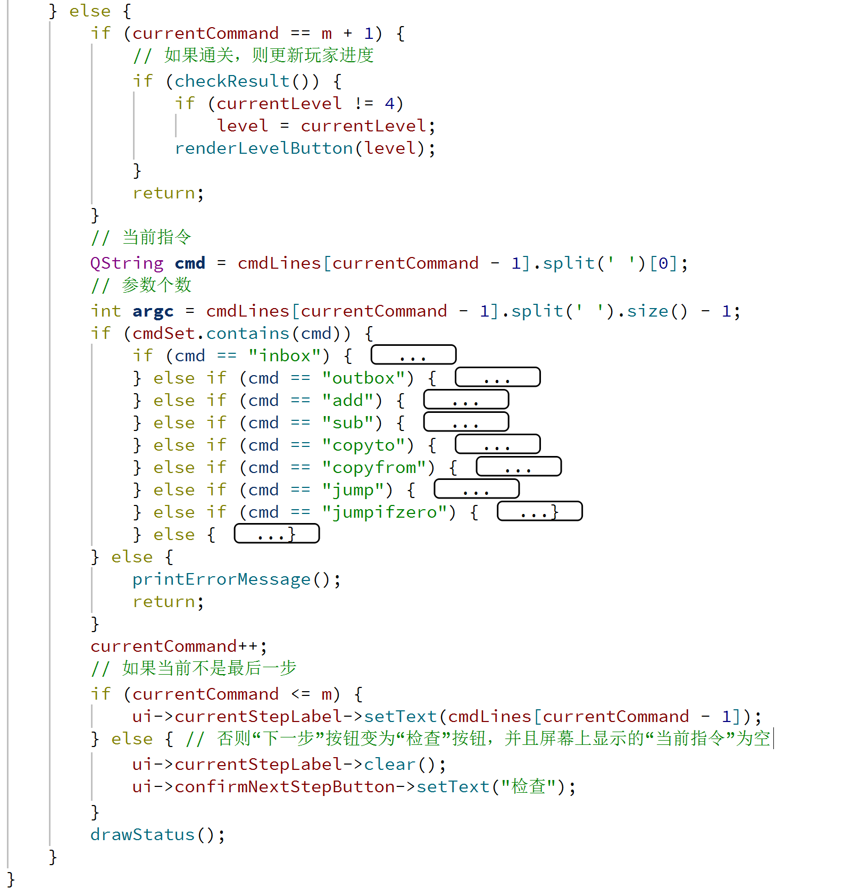
具体实现
执行指令

Slide 9
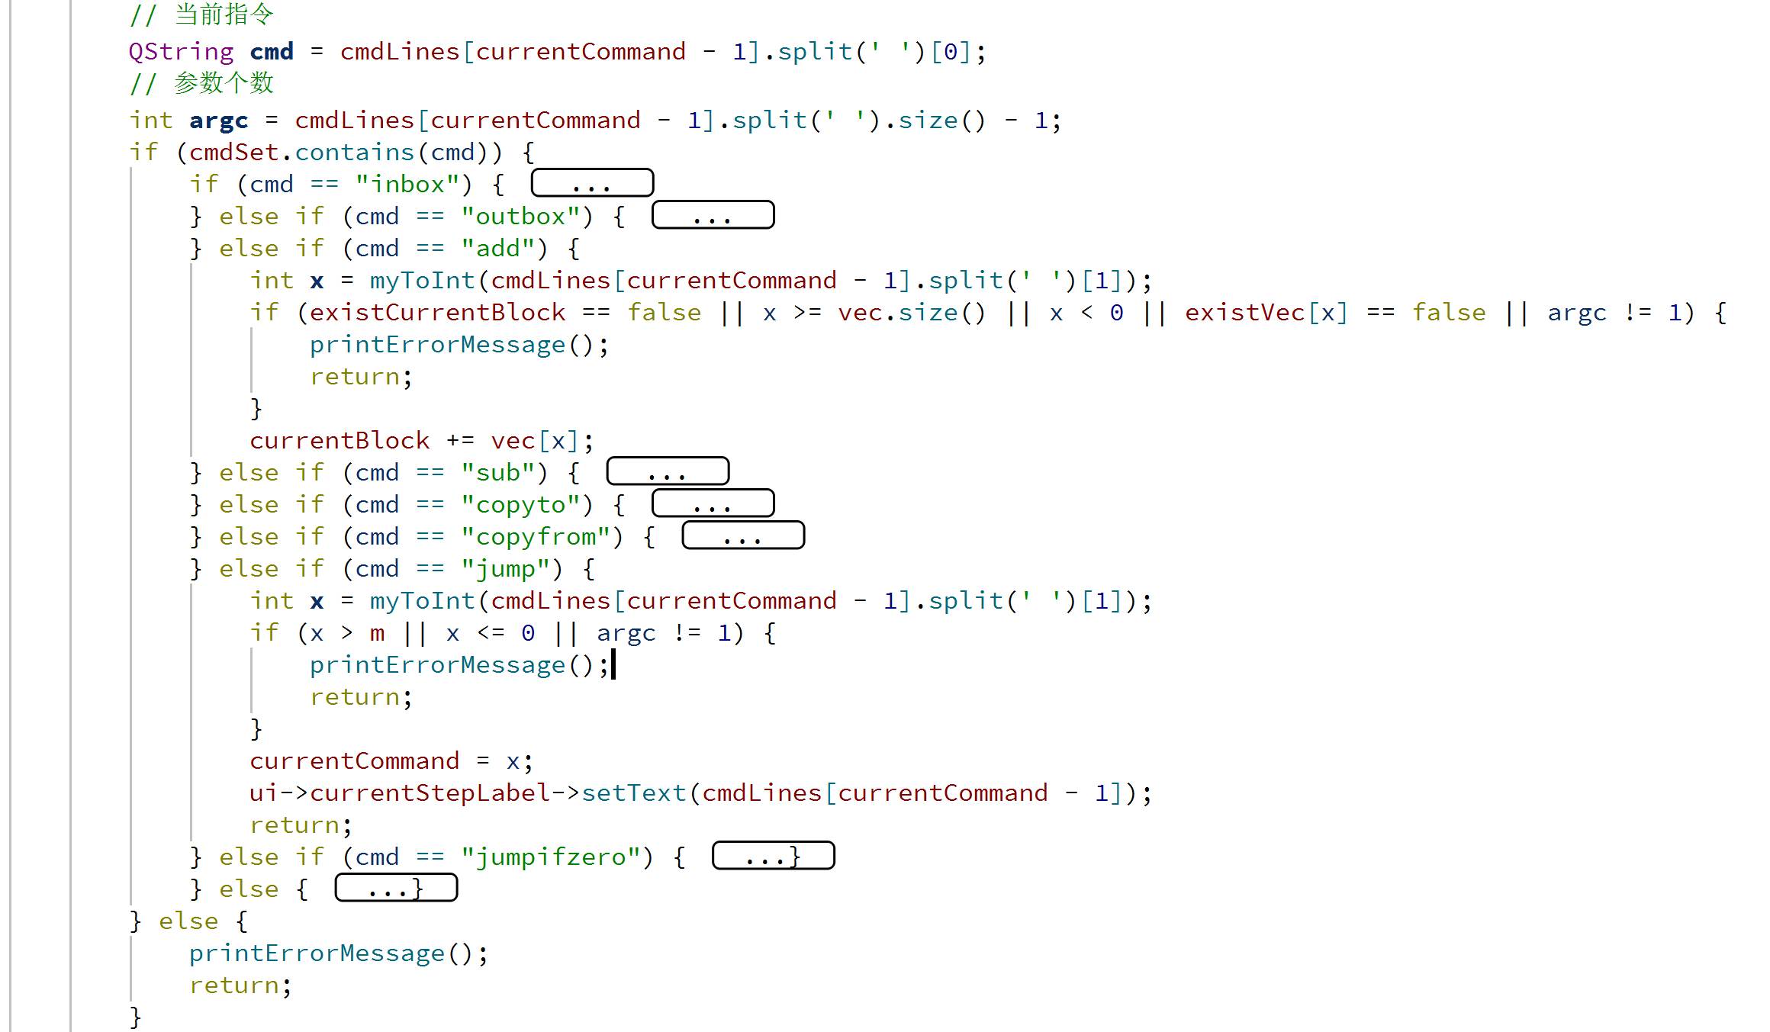
具体实现
检查指令内容

Slide 10
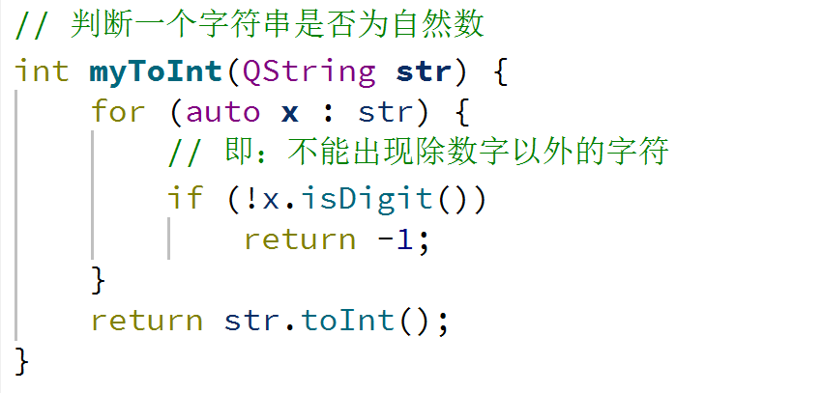
具体实现
检查指令内容

Slide 11
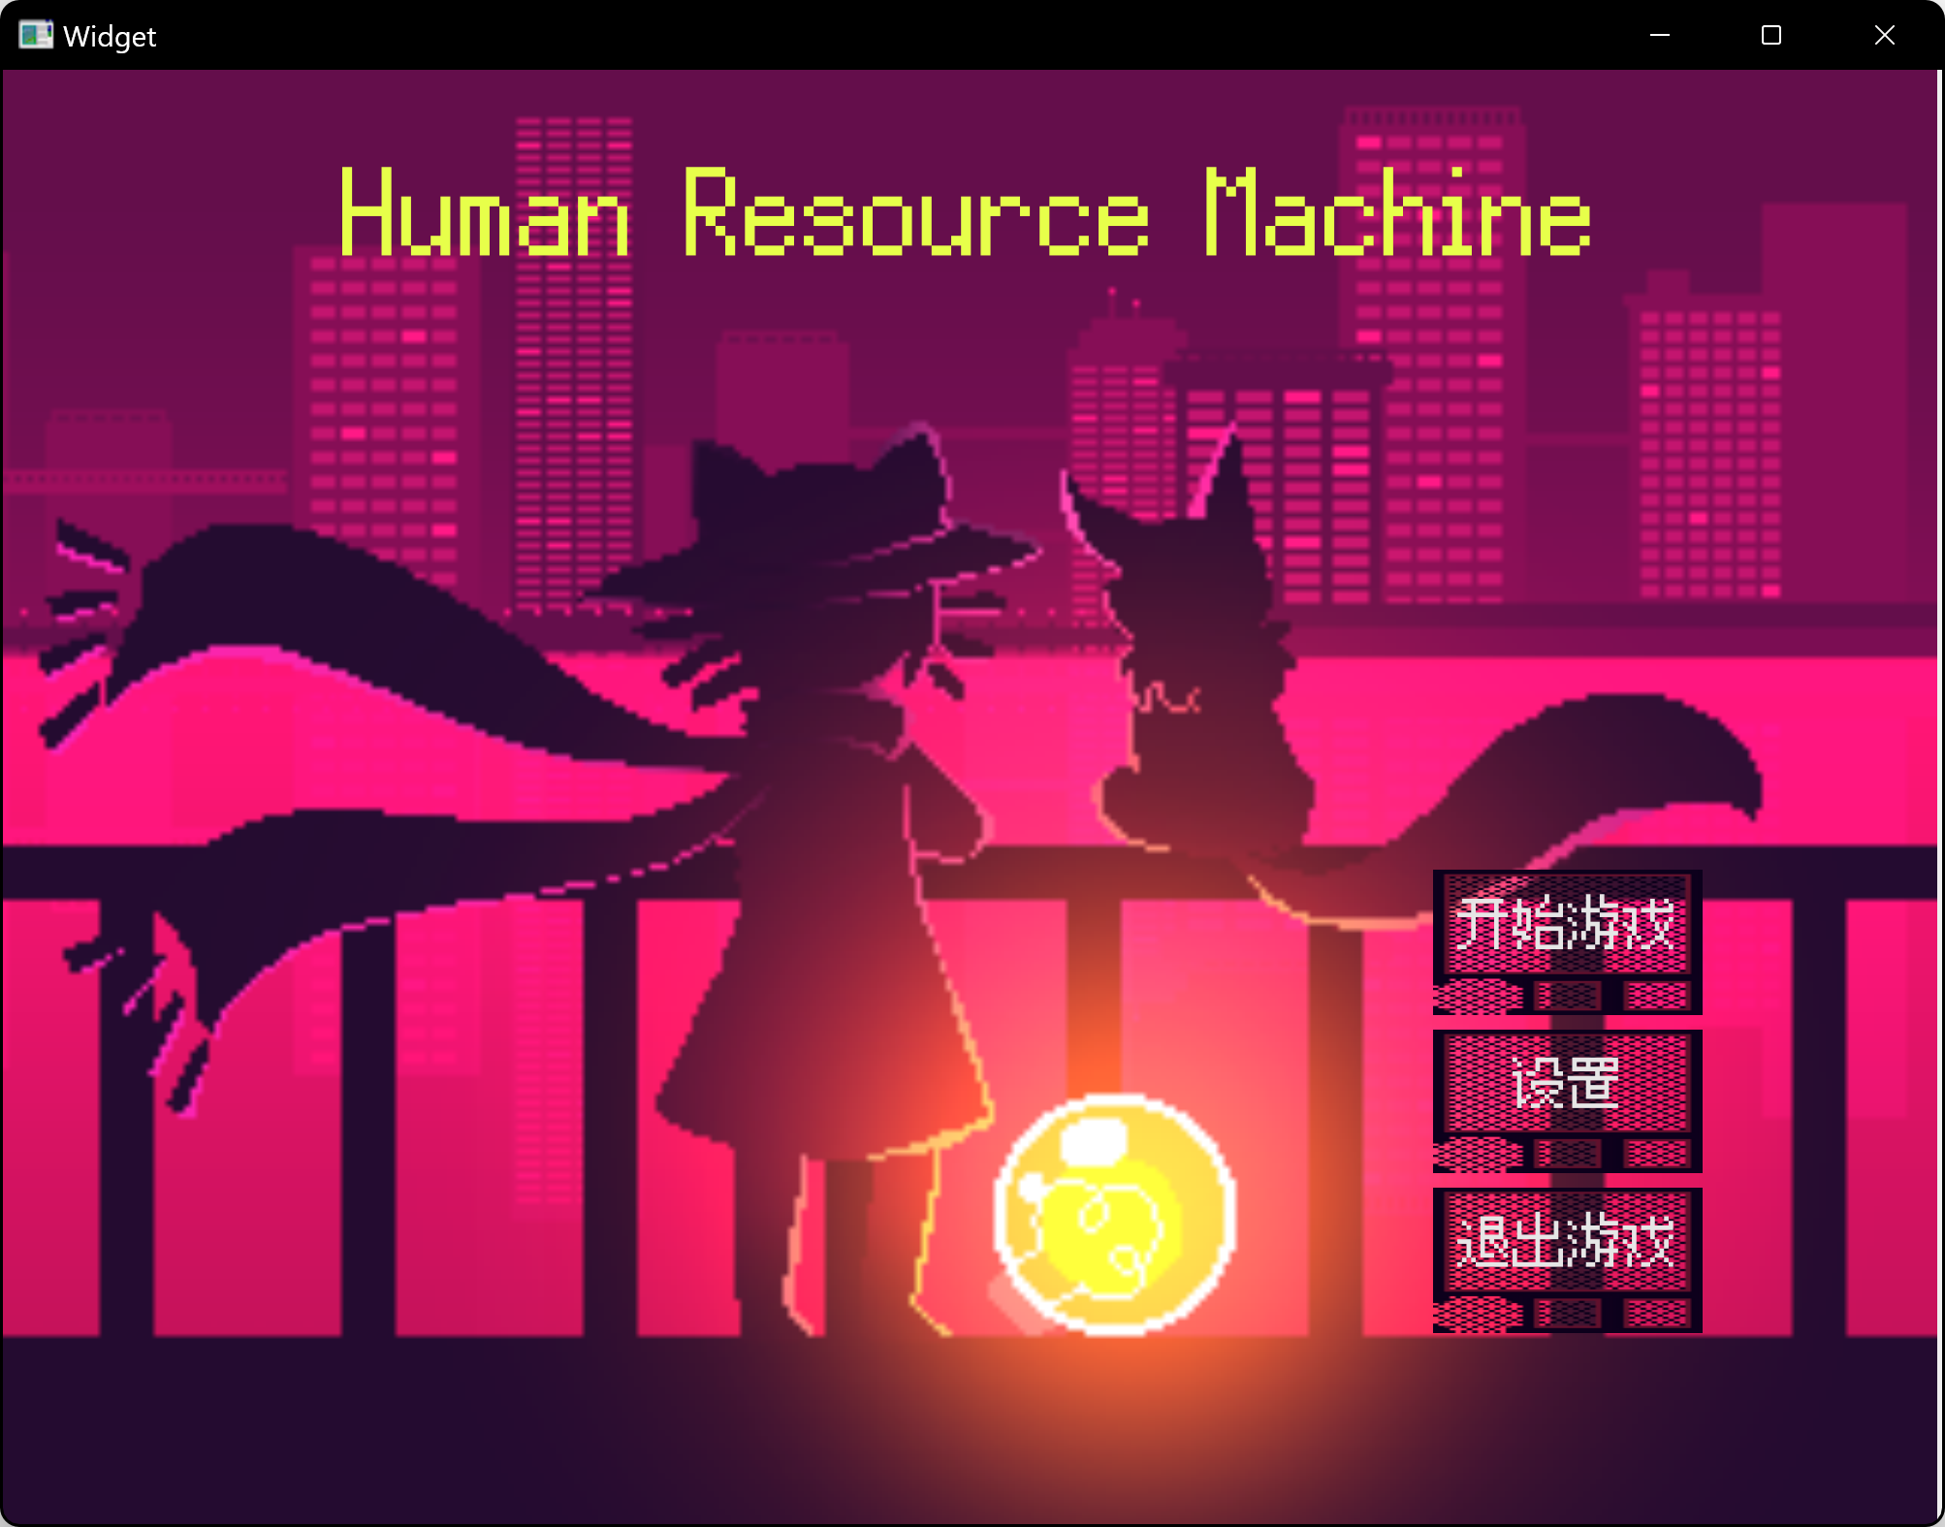
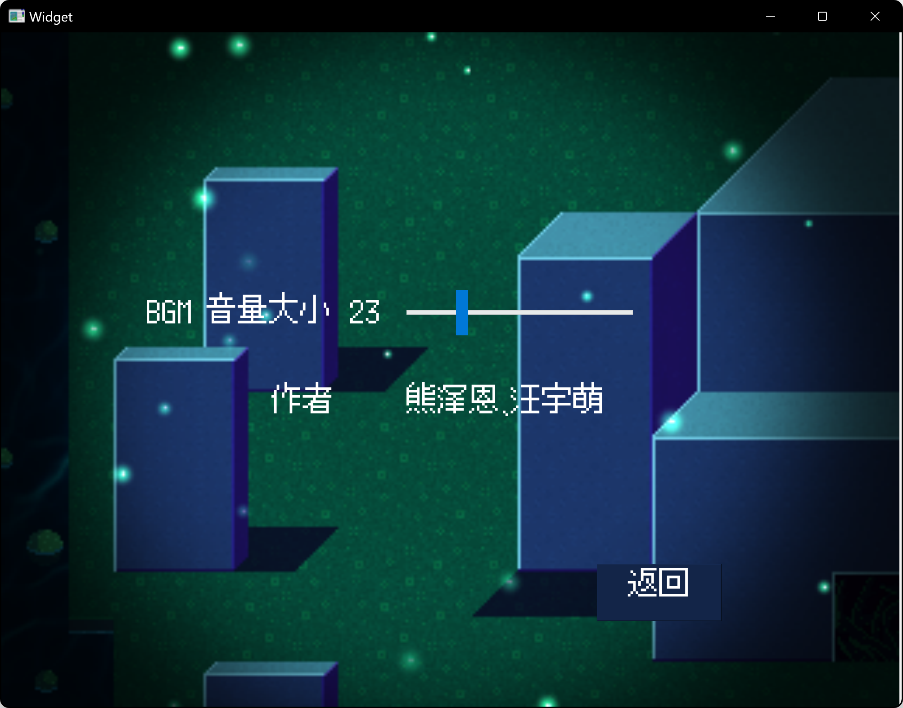
界面设计
主界面
关卡选择界面
游戏界面
设置界面
素材来源：Steam 游戏 Oneshot

Slide 12
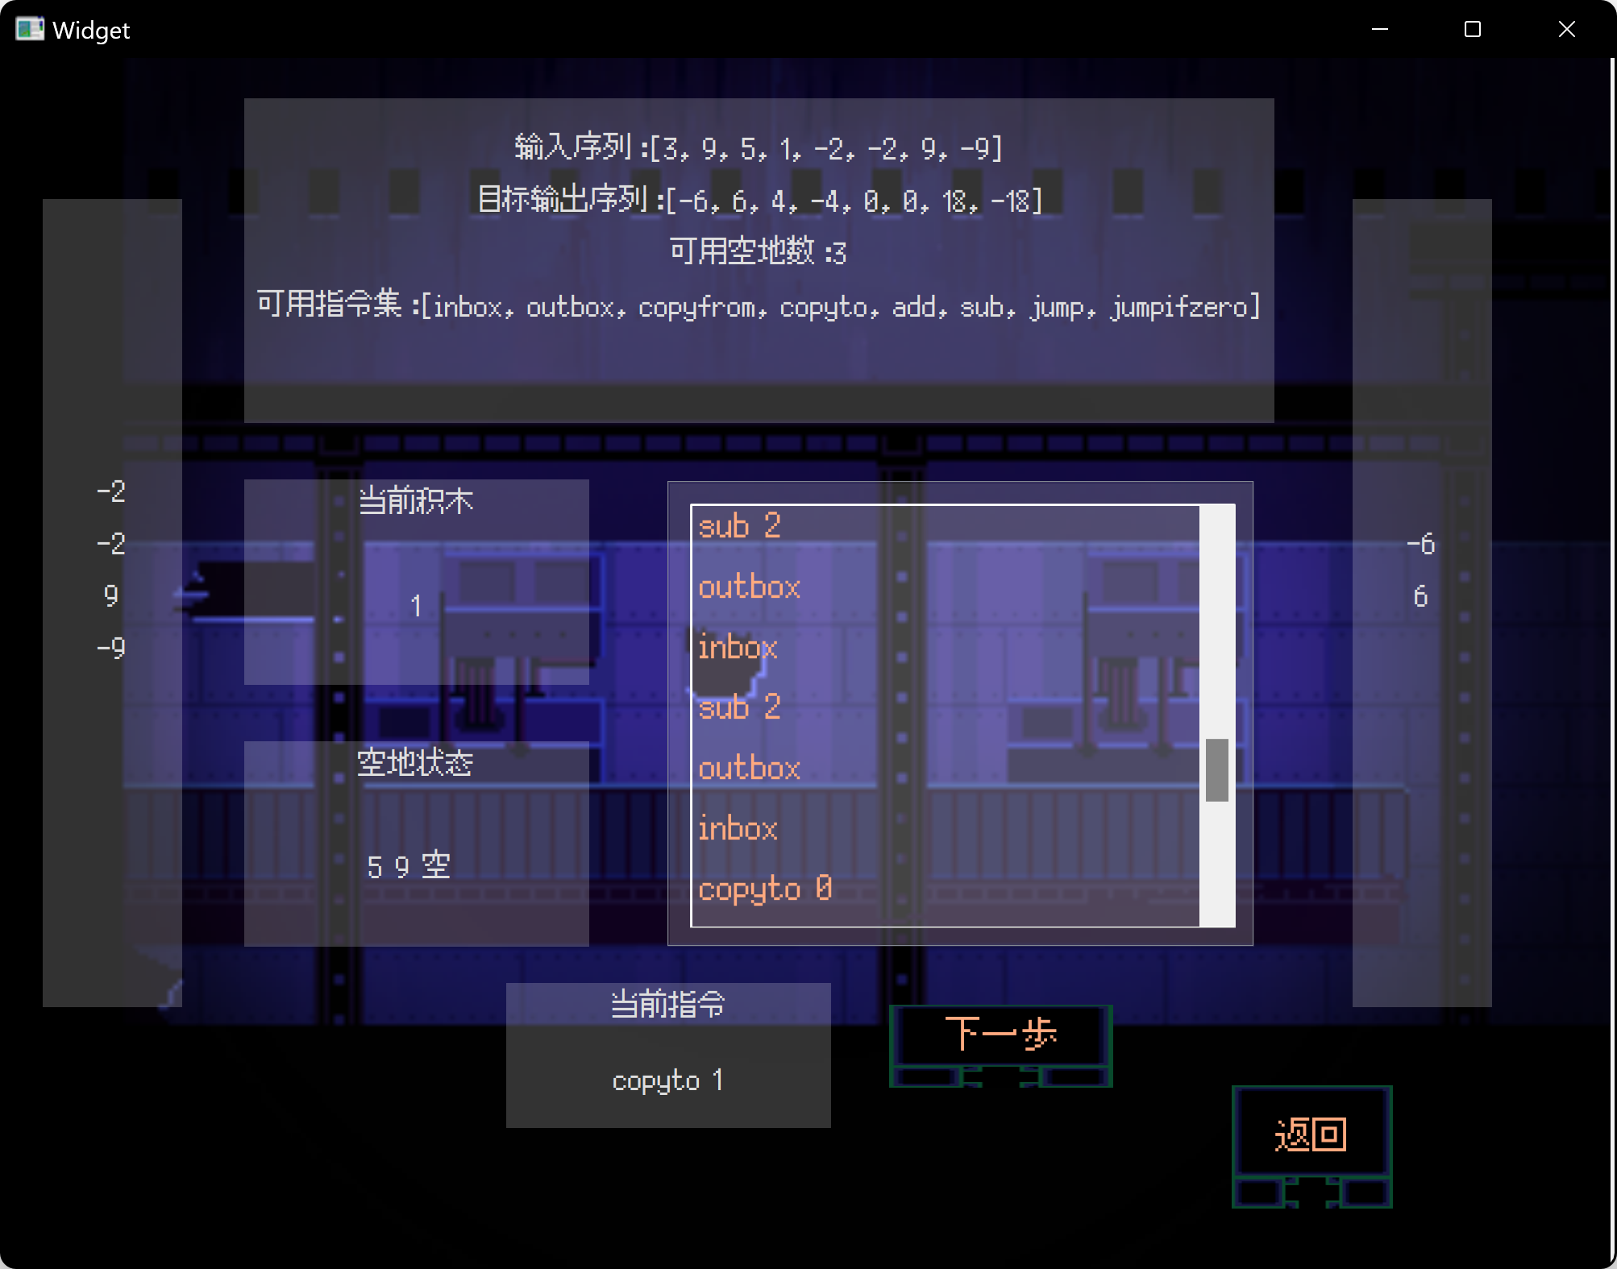
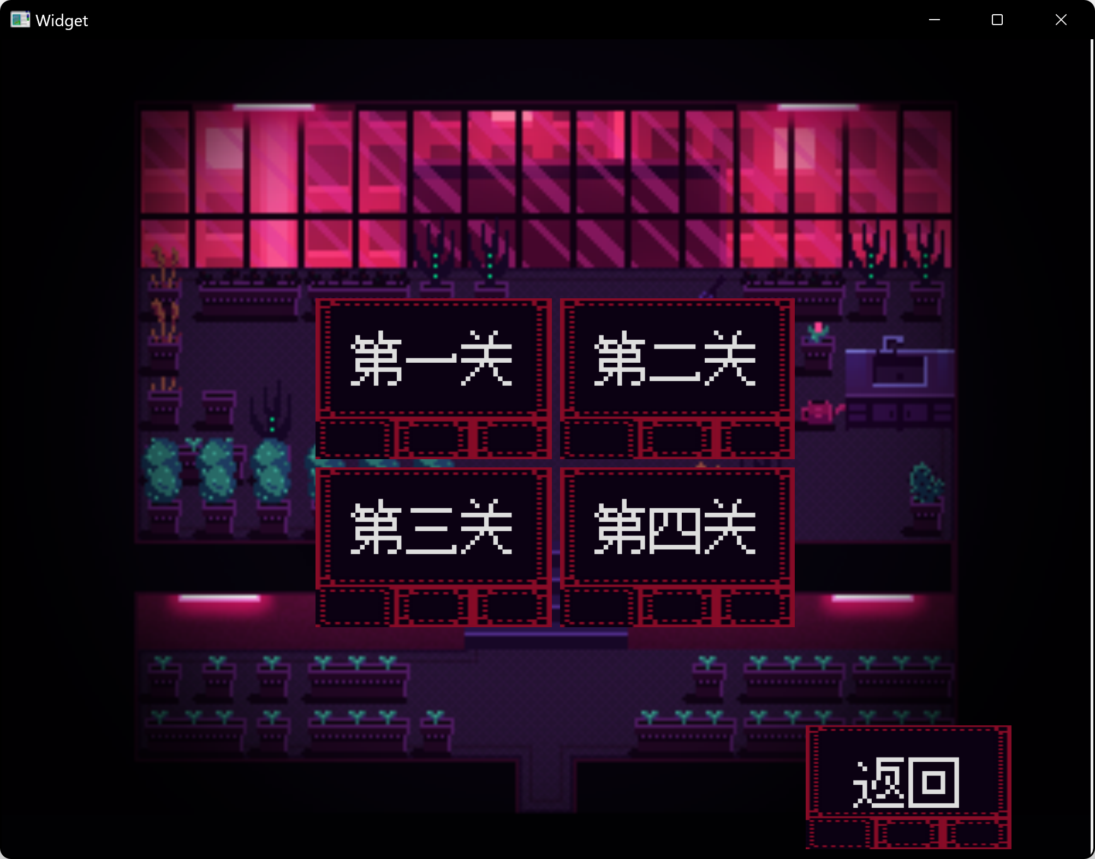
界面设计
主界面
关卡选择界面
游戏界面
设置界面
素材来源：Steam 游戏 Oneshot

Slide 13
谢谢！
HumanResourceMachine 2023/12/25

